Slide 1
Google Meet -oppitunti
Oppilaan ohje

Slide 2
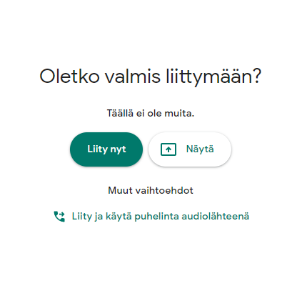
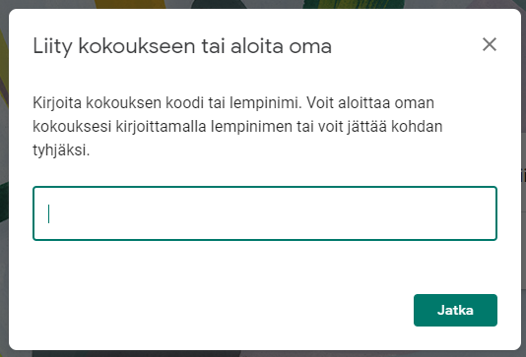
Liittyminen
Mikäli opettaja on jakanut sinulle suoran linkin kokoukseen, klikkaa linkkiä, odota että Meet avautuu ja paina “liity nyt”.
Liittyminen koodilla
1. Valitse sovellusvalikosta “Meet”
2. Valitse “liity kokoukseen tai aloita oma”.
3. Lisää opettajalta saamasi koodi ruudulle avautuvaan kenttään.
Samasta puhelusta voi liittyä ja siihen voi palata uudelleen samalla koodilla.
Käytä kuulokkeita oppitunnin aikana.
3
2
1

Slide 3
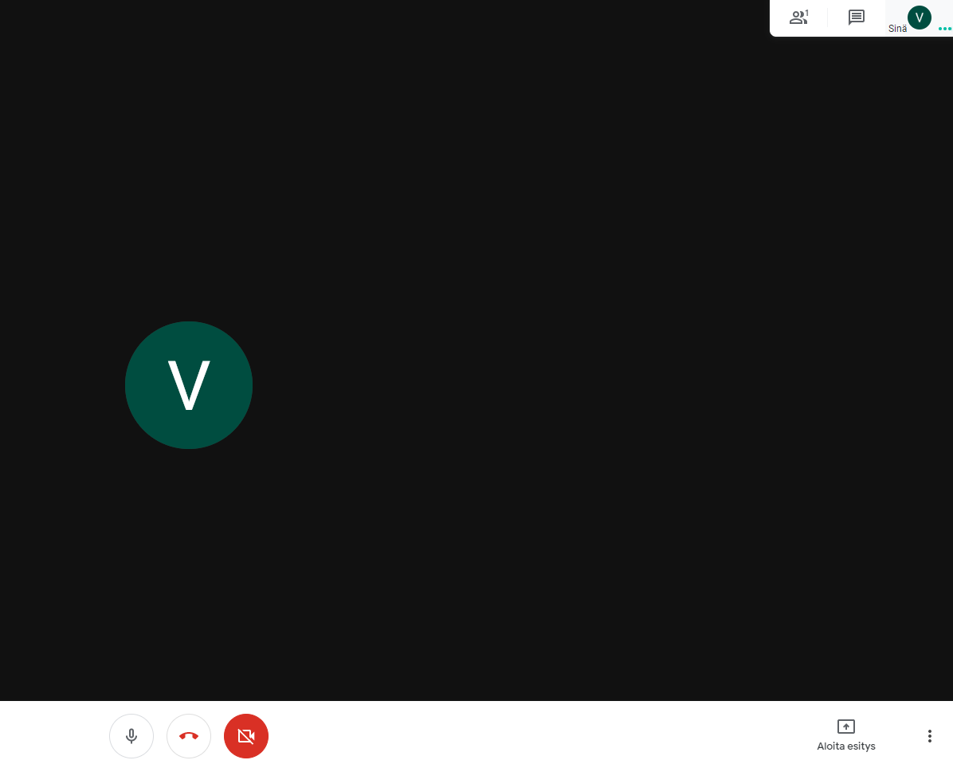
Käyttö
2
1. Videokenttä, jossa näet keskusteluun osallistujia tai jaettua materiaalia.
Opettajan ruudun suurentaminen. Kun viet hiiren osoittimen tietyn osallistujan ruudun päälle, voit suurentaa tämän ruudun painamalla “kiinnitä näyttöön”.
2. Yläkulmassa on osallistujalista sekä pikaviestin, jossa voit esimerkiksi lähettää linkin tai kysymyksen opettajalle.
3. Sammuta mikrofoni, poistu puhelusta ja sammuta kamera.
Pidä kamerasi kiinni, ellei opettaja toisin ohjeista.
4. Aloita esitys -painikkeesta voit jakaa muille osallistujille koneesi näytön.
Oman tehtävän jakaminen. Voit myös irroittaa yhden välilehden omaksi selainikkunaksi ja jakaa vain sen. Tällöin muut osallistujat eivät näe kuin tämän yhden ikkunan.
Muista poistua puhelusta aina kun opettaja niin ohjeistaa.
Jokainen puheluun saapuva näkee ja kuulee, mitä koneesi lähettää.
HUOM!
Jos kamera ja mikrofoni eivät toimi, varmista osoitekentän lopussa olevasta kamera-kuvakkeesta, että Meetilla on oikeus käyttää kameraa.
1
3
3
4

